Slide 1



Evento de Pelea de Box Profesional
El 29 de abril de 2017, se lleva a cabo en las instalaciones del Gimnasio Manuel Bernardo Aguirre, el evento de box denominado "Pelea del Orgullo Chávez vs. Álvarez"

Slide 2
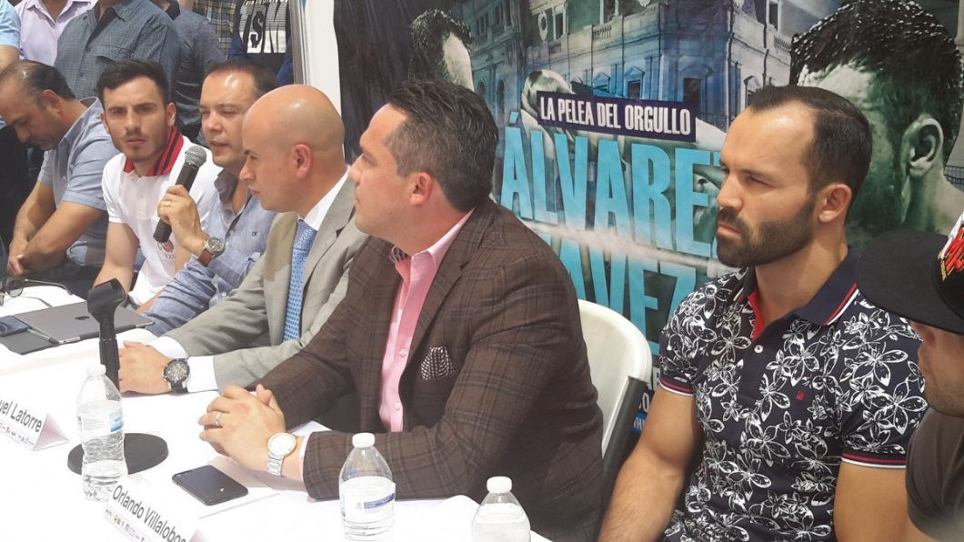
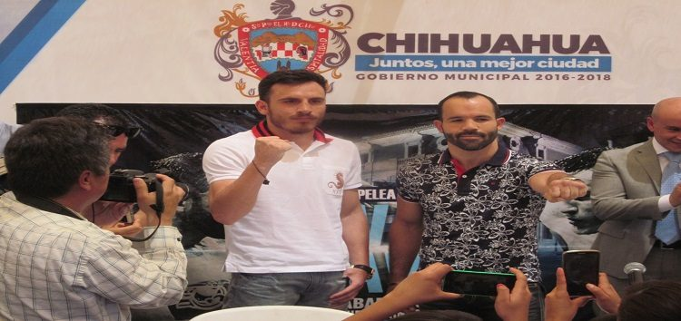
Evento de Pelea de Box Profesional
"Pelea del Orgullo Chávez vs. Álvarez"

Slide 3
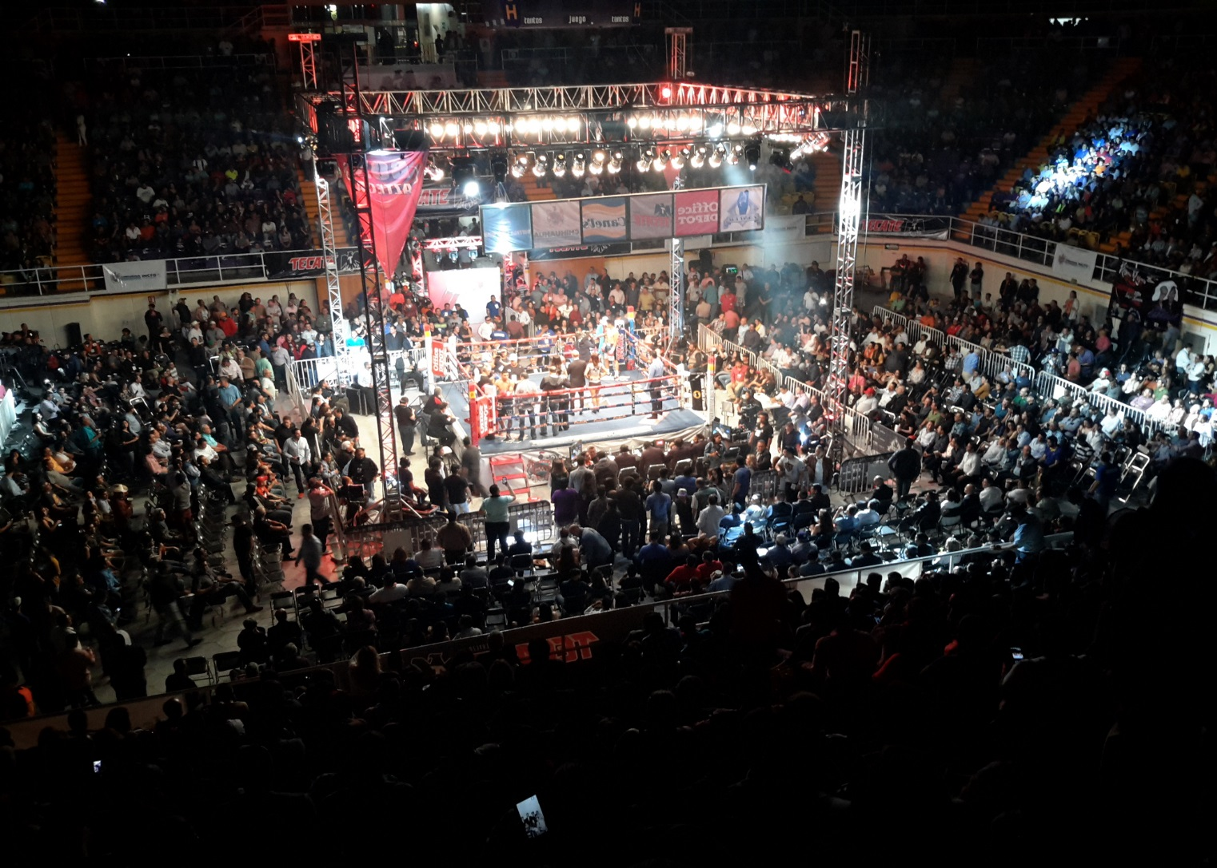
Evento de Pelea de Box Profesional
"Pelea del Orgullo Chávez vs. Álvarez"

